Slide 1
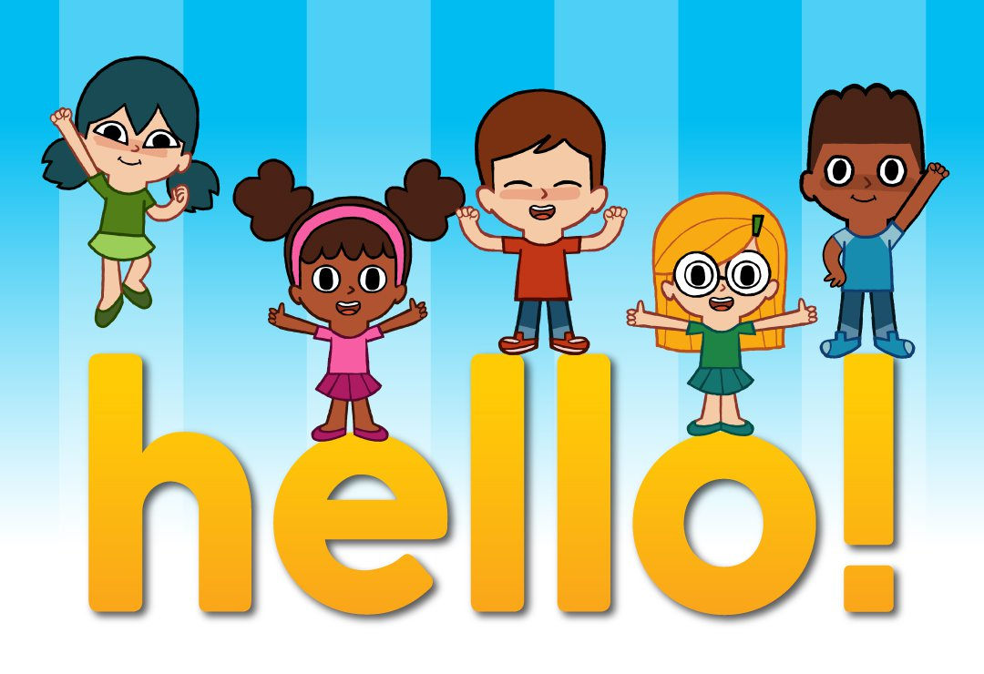
7

Slide 3
Mặt trăng tìm bạn
Mặt trăng rất buồn. Mặt trăng muốn tìm bạn. Nhưng mọi người đã đi ngủ hết. Mặt trăng bật khóc.
- Giá mà mình có thể tìm được một người bạn. - Mặt trăng thì thầm.
- Cậu sẽ tìm được bạn nhanh thôi. - Một âm thanh vang lên.
- Nhanh ư? Ai nói đó? - Mặt trăng hỏi.
- Tớ là cú. - Một bạn cú lên tiếng. - Tớ sẽ làm bạn với cậu. Vì tớ luôn thức cả đêm.
Mặt trăng rất vui. Cú cũng rất vui. Hai bạn cùng cười.
Theo Giây-sơn Uyn-bơn

Slide 4
1. Câu nào cho thấy mặt trăng mong ước có một người bạn?.
- Giá mà mình có thể tìm được một người bạn.
2. Khi có bạn, mặt trăng cảm thấy thế nào?
- Mặt trăng rất vui.

Slide 5
Đóng vai mặt trăng và cú chào hỏi nhau.
Chào bạn, tớ là cú.
Chào bạn, tớ là mặt trăng.

Slide 6
Hoàn thành câu giới thiệu bạn thân của em.
- Bạn thân của em là
Hà Linh
- Em và bạn thường cùng nhau
chơi búp bê

Slide 7
Nhìn viết.
Mặt trăng muốn tìm bạn. Mọi người đã đi ngủ hết. Mặt trăng bật khóc. Mặt trăng ước mình tìm được một người bạn.

Slide 8
2. Chọn c hay k?
cái ìm
k
cây ảnh
c

Slide 9
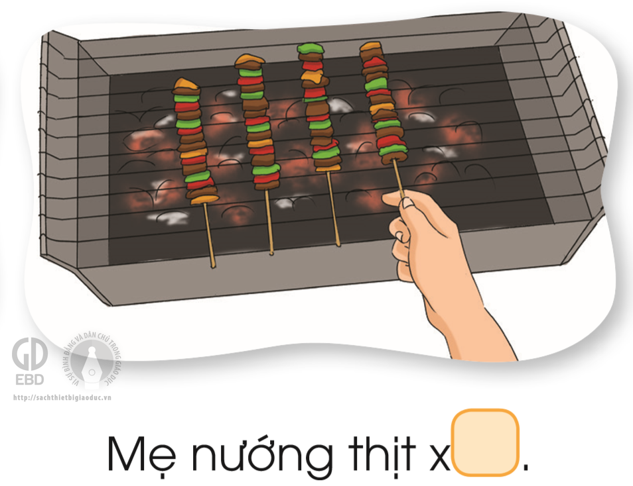
3. Chọn iên hay iêt?
´
Nước chảy x
Mẹ nướng thịt x
iên
iêt

Slide 10
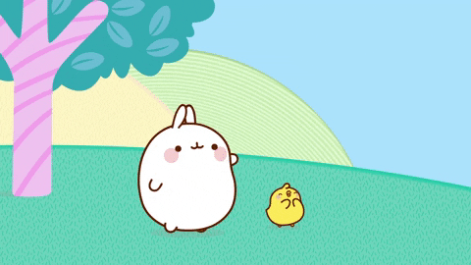
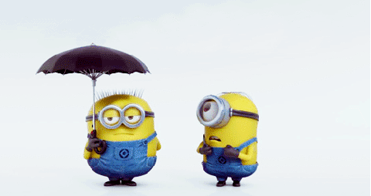
CHÚC CÁC EM HỌC GIỎI!

